Slide 1
高三一轮周测5 讲解

Slide 2
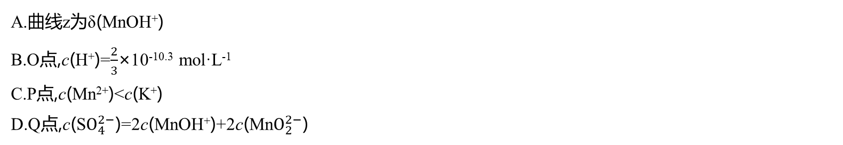
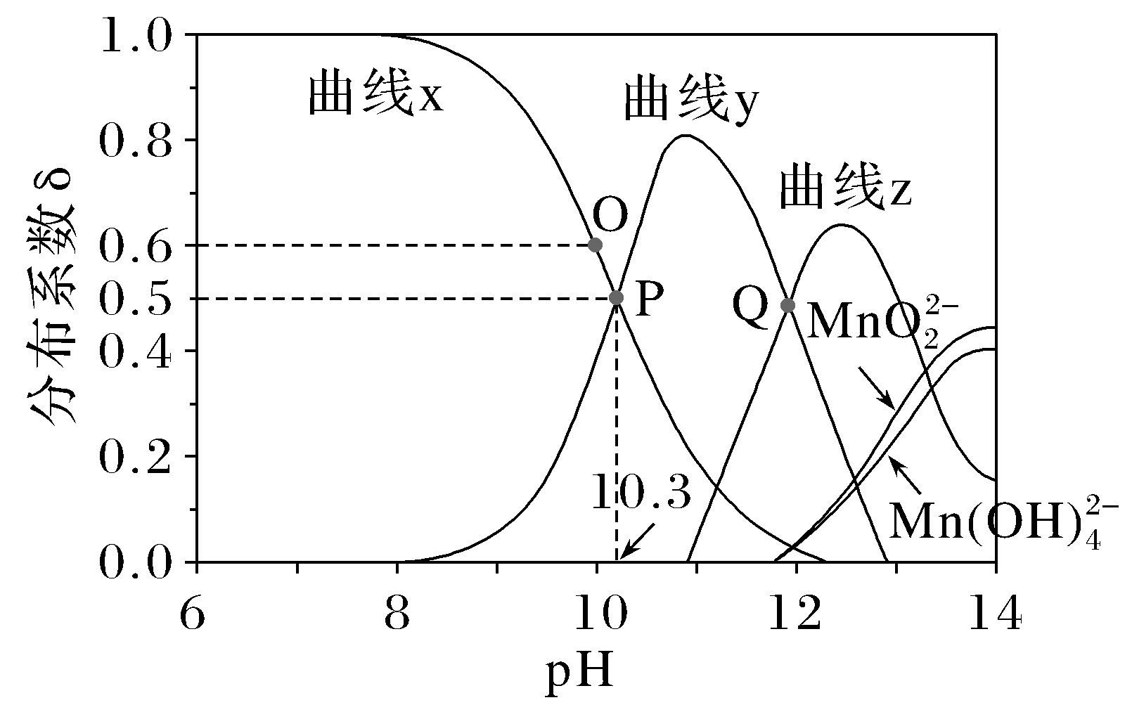
2.(2024·江西卷)废弃电池中锰可通过浸取回收。某温度下,MnSO₄在不同浓度的KOH水溶液中,若Mn(Ⅱ)的分布系数δ与pH的关系如图。下列说法正确的是( )

Slide 3






































2.(2024·江西卷)废弃电池中锰可通过浸取回收。某温度下,MnSO₄在不同浓度的KOH水溶液中,若Mn(Ⅱ)的分布系数δ与pH的关系如图。下列说法正确的是( )

Slide 4































2.(2024·江西卷)废弃电池中锰可通过浸取回收。某温度下,MnSO₄在不同浓度的KOH水溶液中,若Mn(Ⅱ)的分布系数δ与pH的关系如图。下列说法正确的是( )

Slide 5





























Slide 6
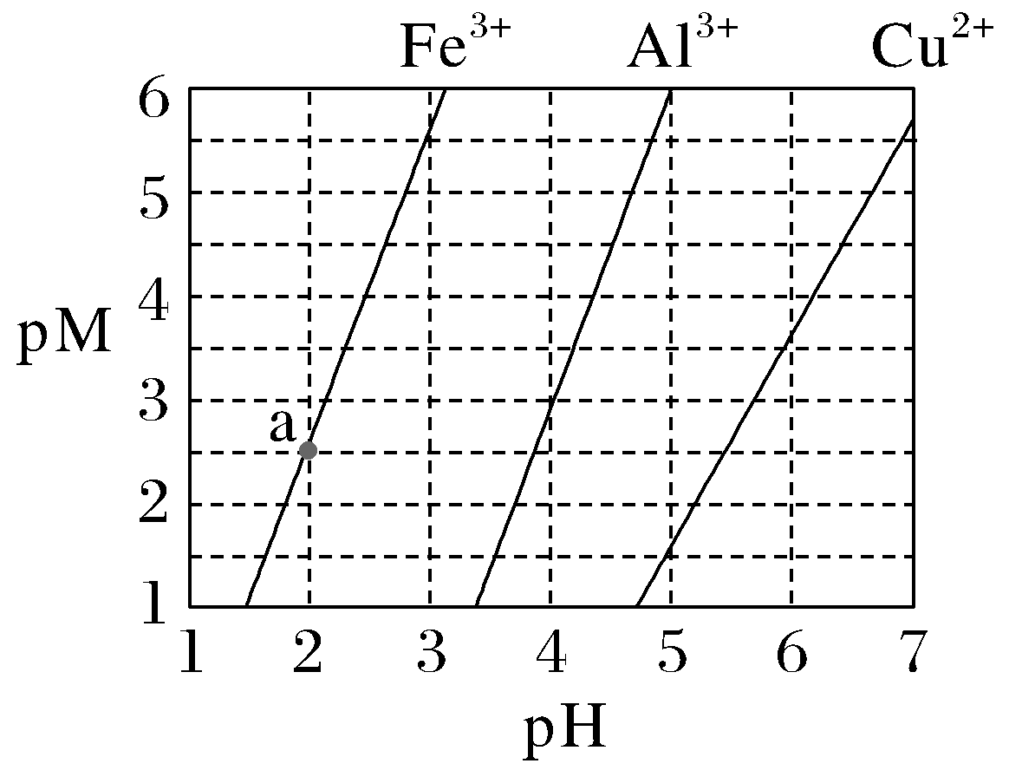
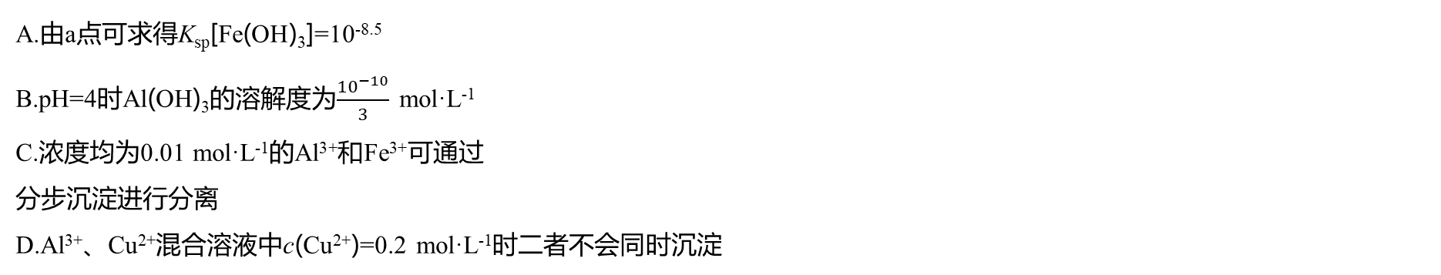
3.(2023·全国甲卷)下图为Fe(OH)₃、Al(OH)₃和Cu(OH)₂在水中达沉淀溶解平衡时的pM-pH关系图{pM=-lg[c(M)/(mol·L⁻¹)];c(M)≤10⁻⁵ mol·L⁻¹可认为M离子沉淀完全}。下列叙述正确的是( )

Slide 7












































3.(2023·全国甲卷)下图为Fe(OH)₃、Al(OH)₃和Cu(OH)₂在水中达沉淀溶解平衡时的pM-pH关系图{pM=-lg[c(M)/(mol·L⁻¹)];c(M)≤10⁻⁵ mol·L⁻¹可认为M离子沉淀完全}。下列叙述正确的是( )

Slide 8
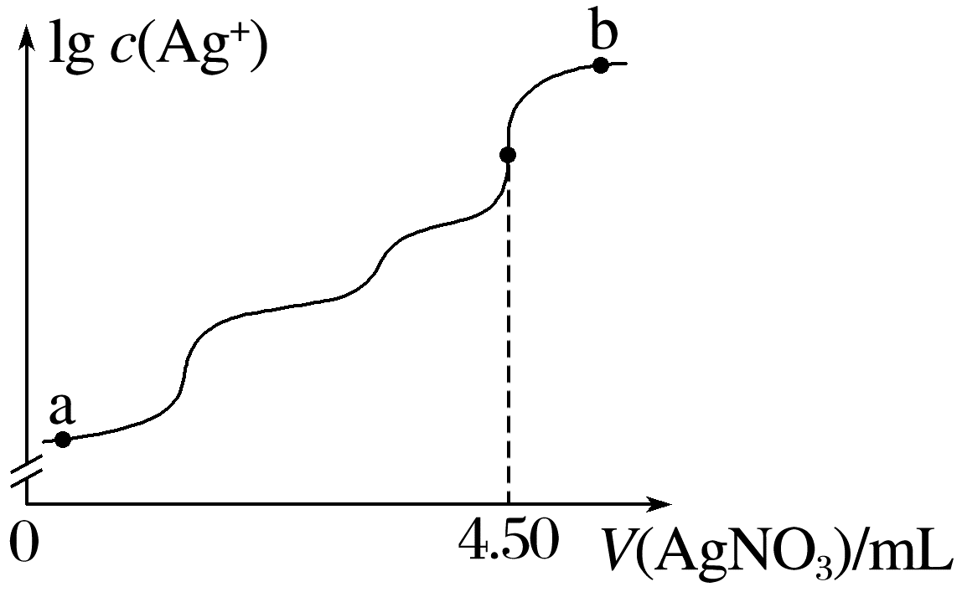

4.(2022·湖南卷)室温时,用0.100 mol·L⁻¹的标准AgNO₃溶液滴定15.00 mL浓度相等的Cl⁻、Br⁻和I⁻混合溶液,通过电位滴定法获得lgc(Ag⁺)与V(AgNO₃)的关系曲线如图所示[忽略沉淀对离子的吸附作用。若溶液中离子浓度小于1.0×10⁻⁵ mol·L⁻¹时,认为该离子沉淀完全。K_{sp}(AgCl)=1.8×10⁻¹⁰,K_{sp}(AgBr)=5.4×10⁻¹³,K_{sp}(AgI) =8.5×10⁻¹⁷]。下列说法正确的是( )
A.a点:有白色沉淀生成
B.原溶液中I⁻的浓度为0.100 mol·L⁻¹
C.当Br⁻沉淀完全时,已经有部分Cl⁻沉淀
D.b点:c(Cl⁻)>c(Br⁻)>c(I⁻)>c(Ag⁺)

Slide 9









































4.(2022·湖南卷)室温时,用0.100 mol·L⁻¹的标准AgNO₃溶液滴定15.00 mL浓度相等的Cl⁻、Br⁻和I⁻混合溶液,通过电位滴定法获得lgc(Ag⁺)与V(AgNO₃)的关系曲线如图所示[忽略沉淀对离子的吸附作用。若溶液中离子浓度小于1.0×10⁻⁵ mol·L⁻¹时,认为该离子沉淀完全。K_{sp}(AgCl)=1.8×10⁻¹⁰,K_{sp}(AgBr)=5.4×10⁻¹³,K_{sp}(AgI) =8.5×10⁻¹⁷]。下列说法正确的是( )
A.a点:有白色沉淀生成
B.原溶液中I⁻的浓度为0.100 mol·L⁻¹
C.当Br⁻沉淀完全时,已经有部分Cl⁻沉淀
D.b点:c(Cl⁻)>c(Br⁻)>c(I⁻)>c(Ag⁺)

Slide 10
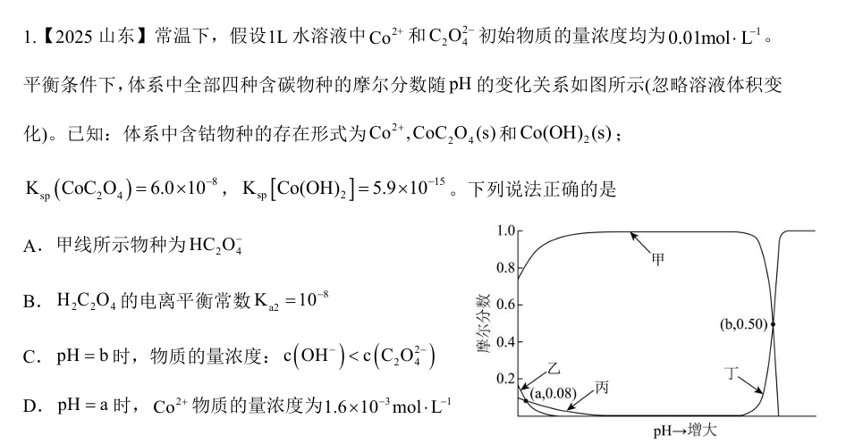

Slide 11













Slide 12
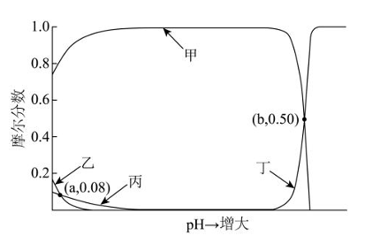






























Slide 13
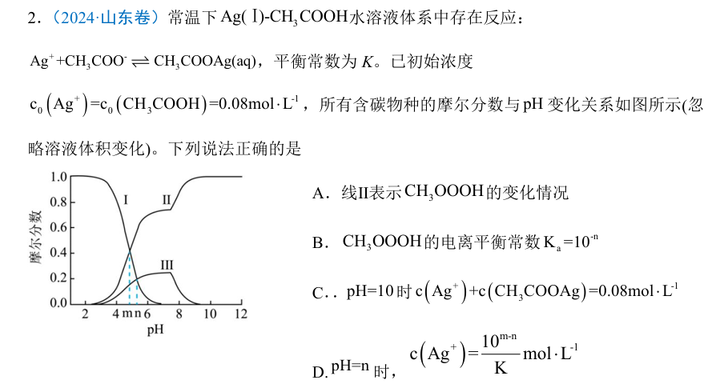

Slide 14





































Slide 15
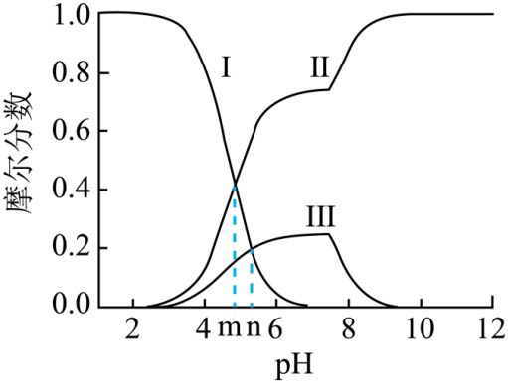

Slide 16
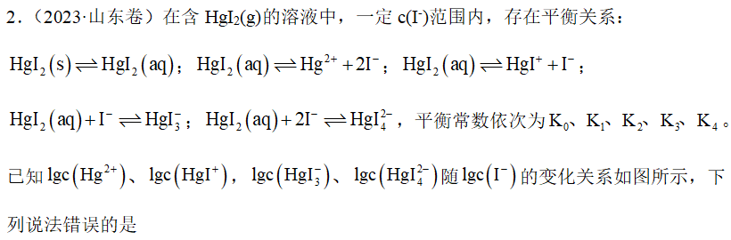
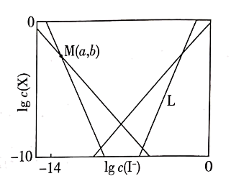
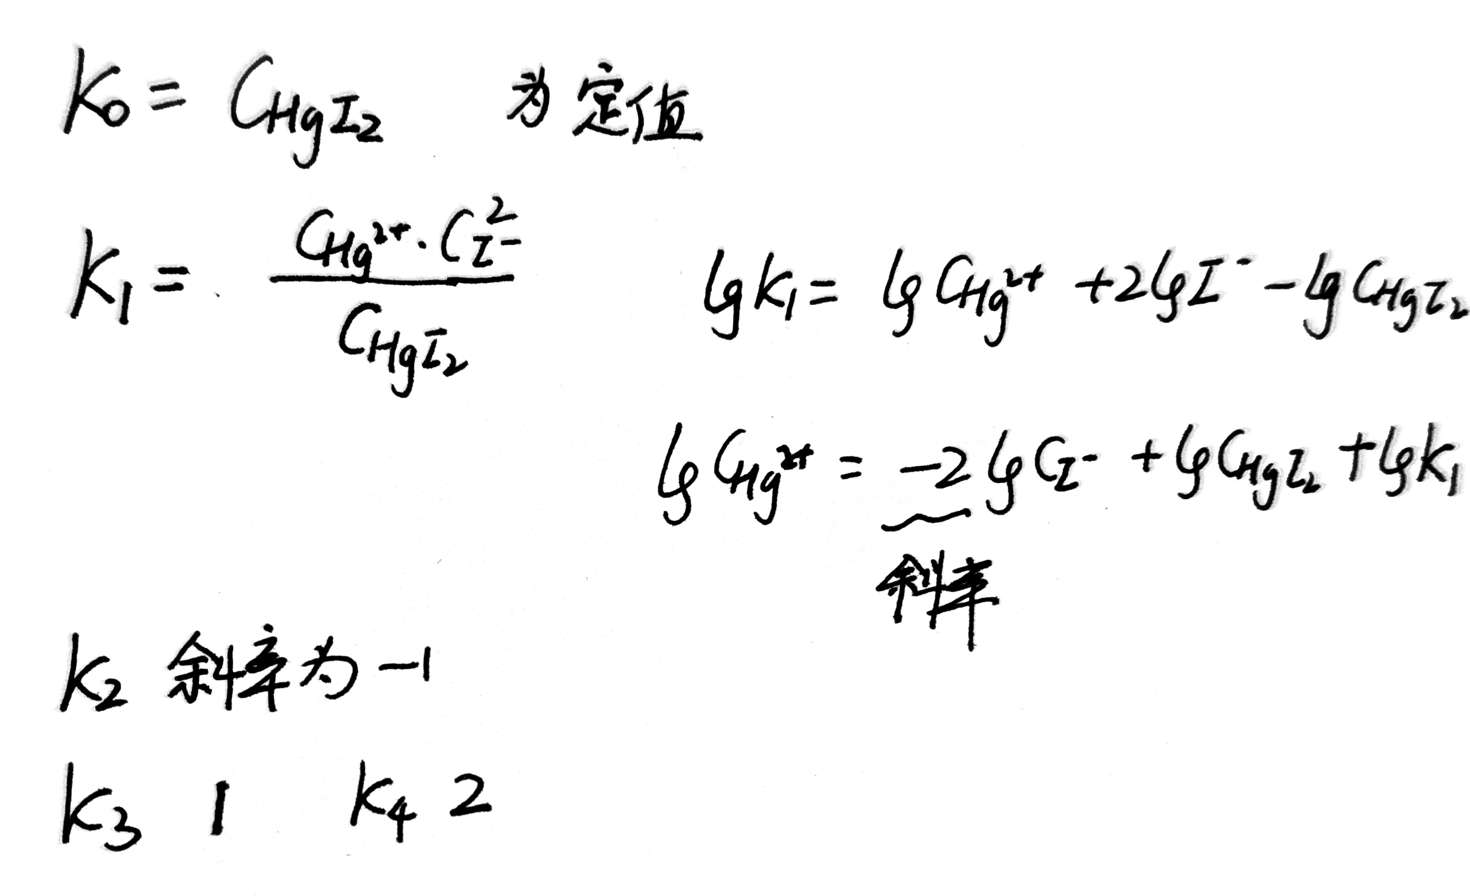




Slide 17


Slide 18
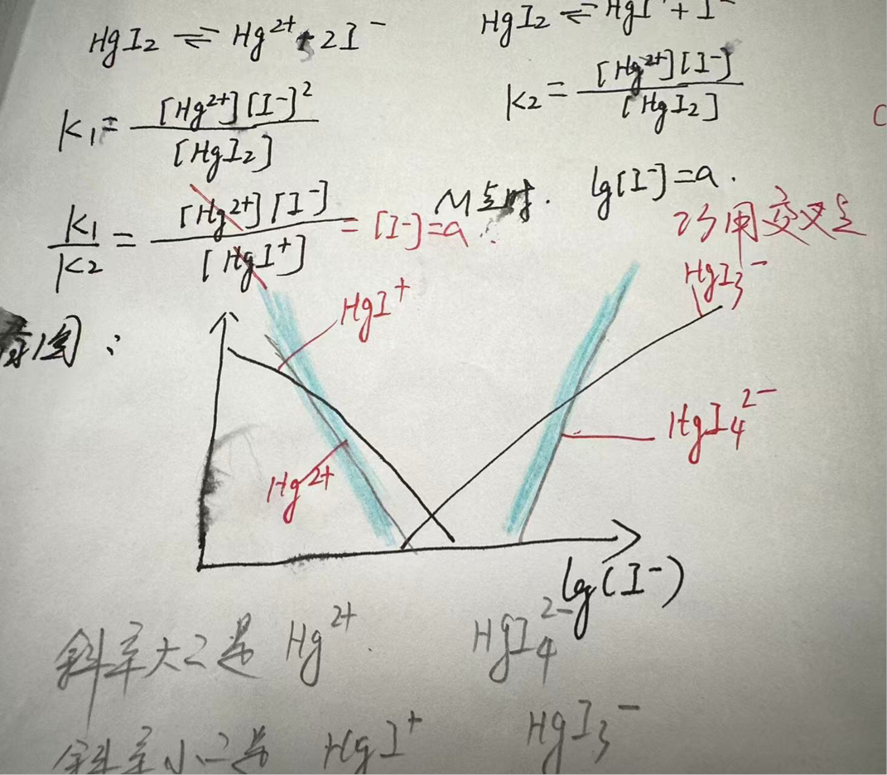





Slide 19
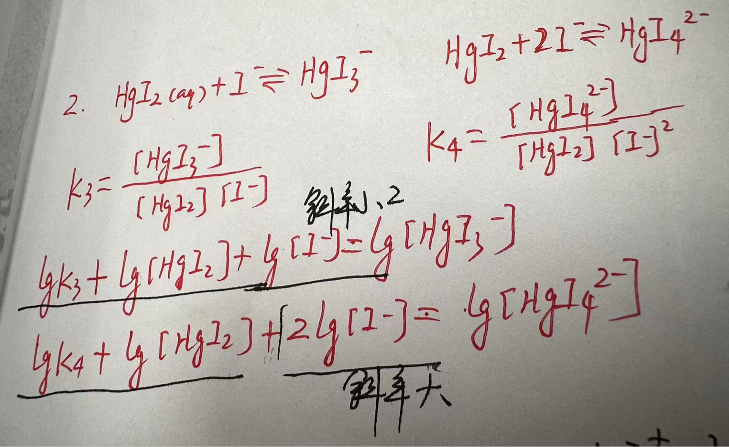

Slide 20
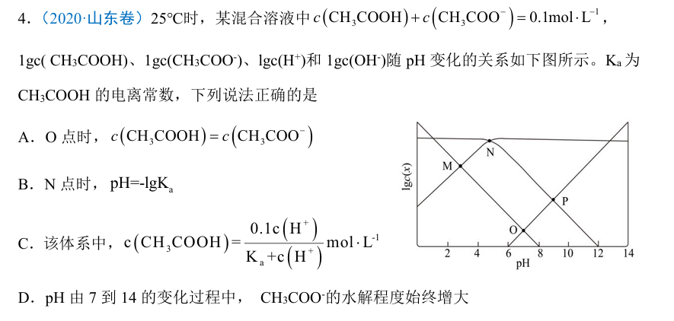

Slide 21









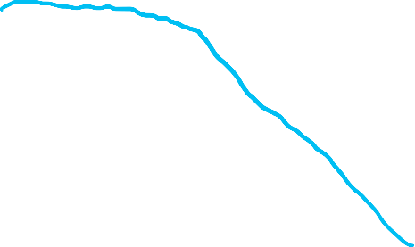





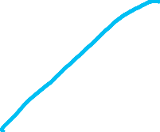






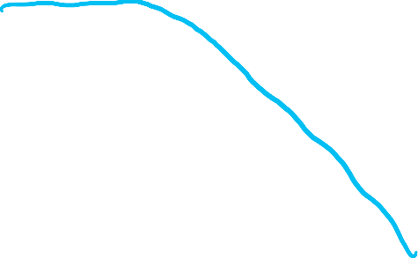





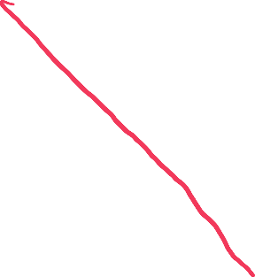





















Slide 22
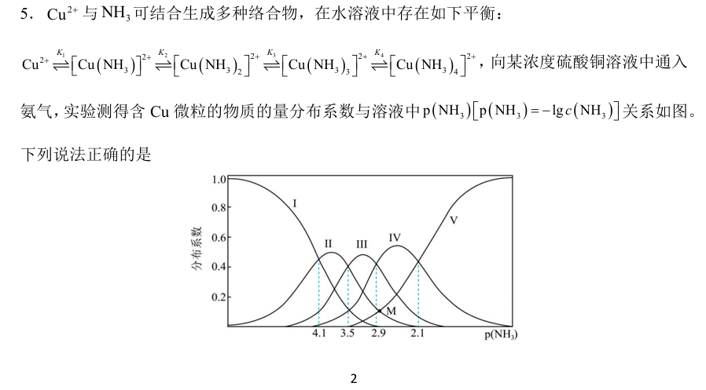

Slide 23










































Slide 24
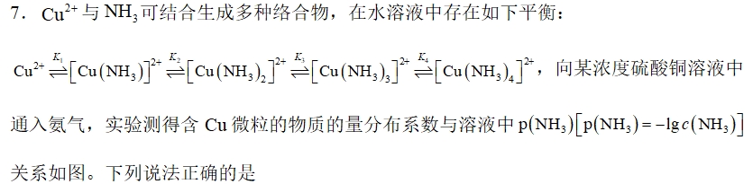
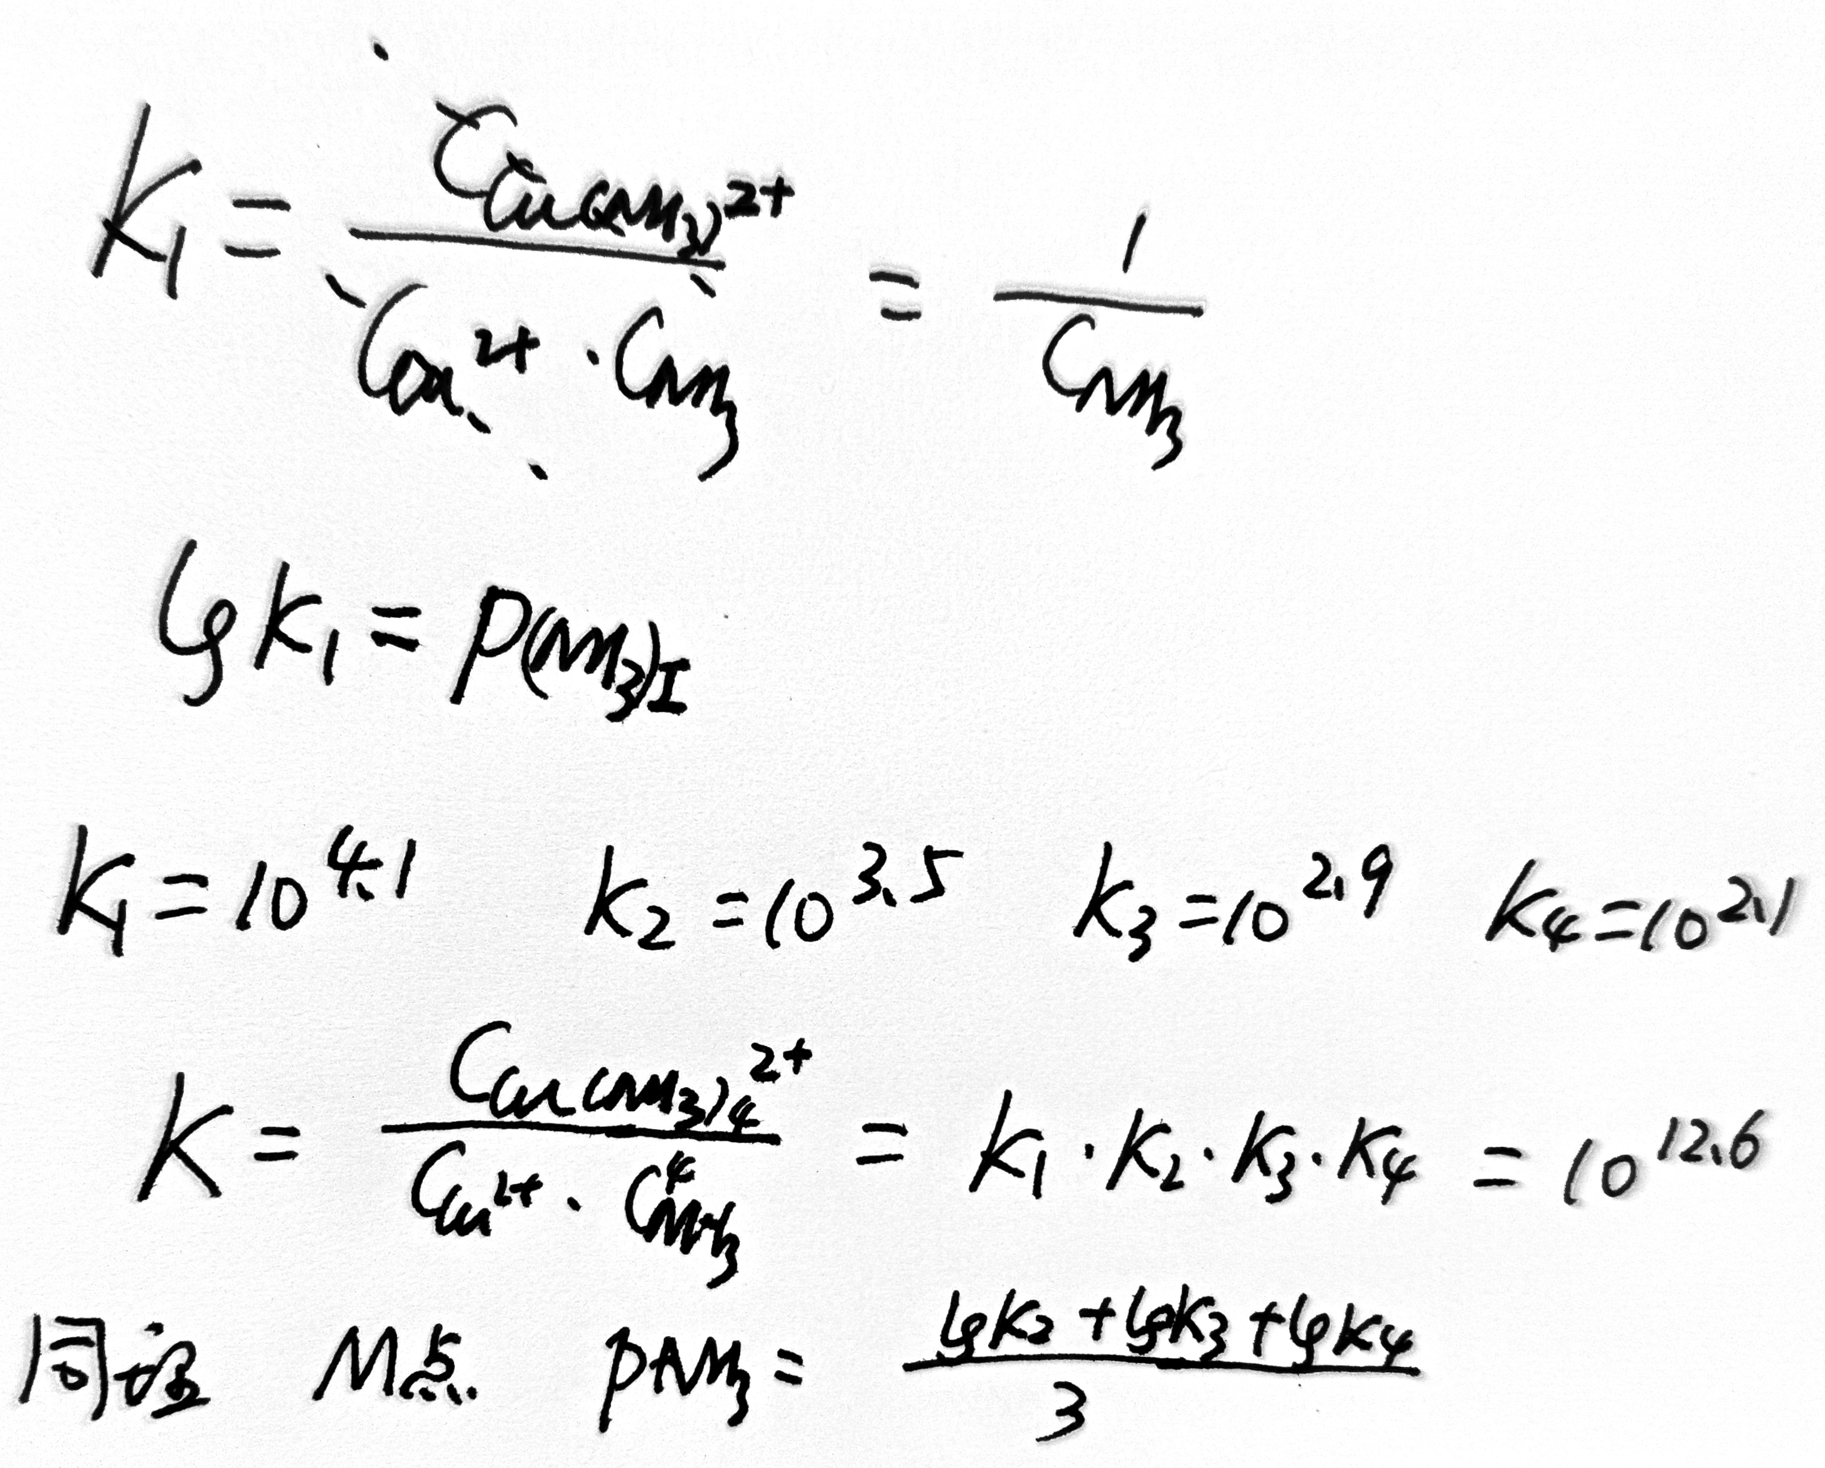
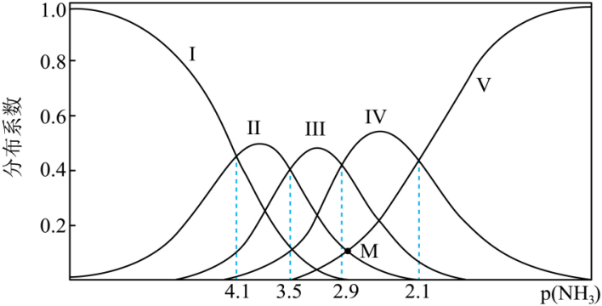














Slide 25
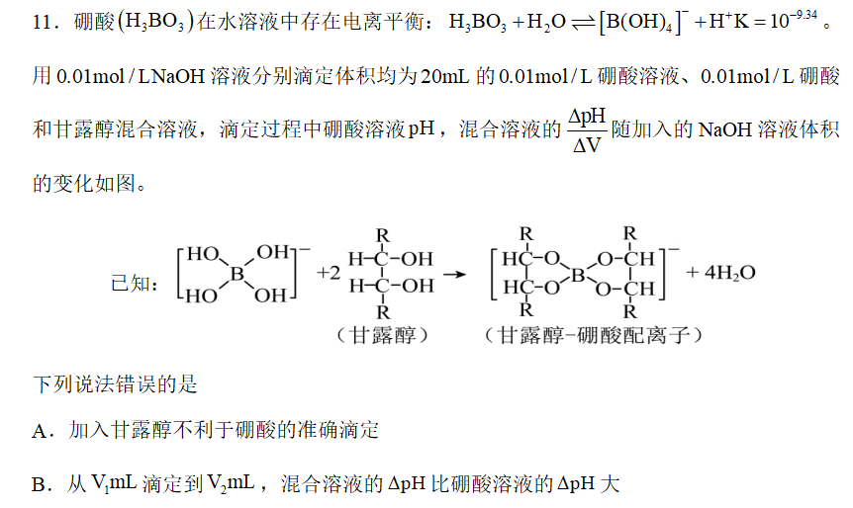
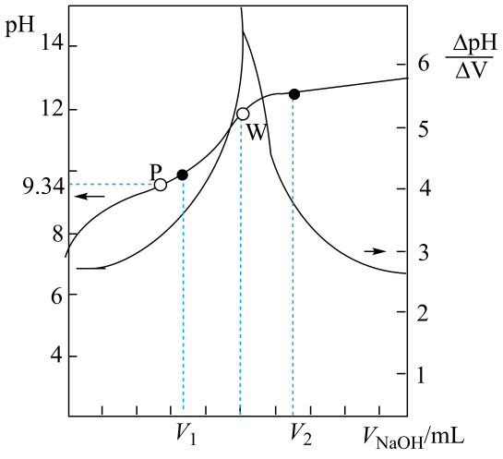
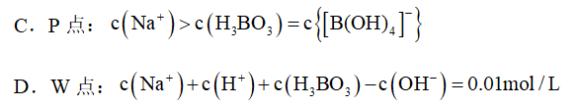



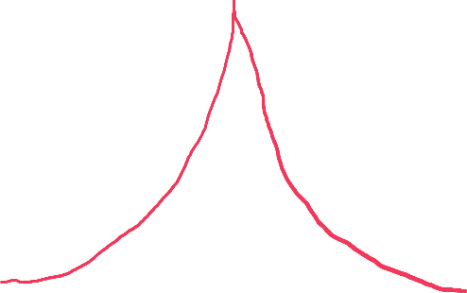

Slide 26



















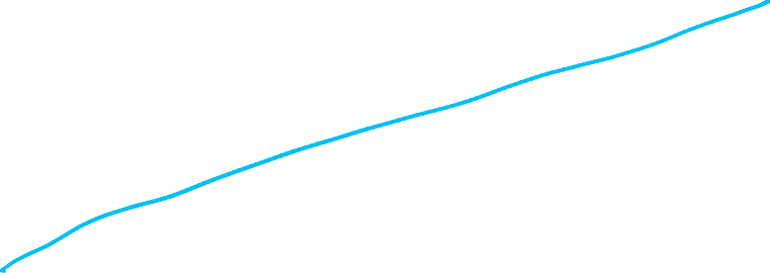


























Slide 27





































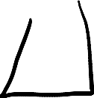

Slide 28
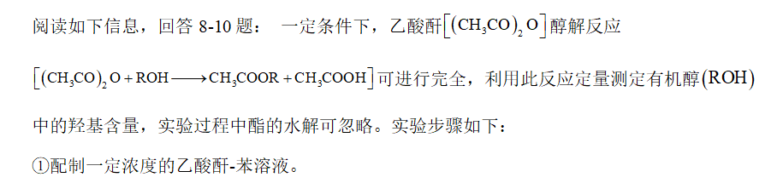
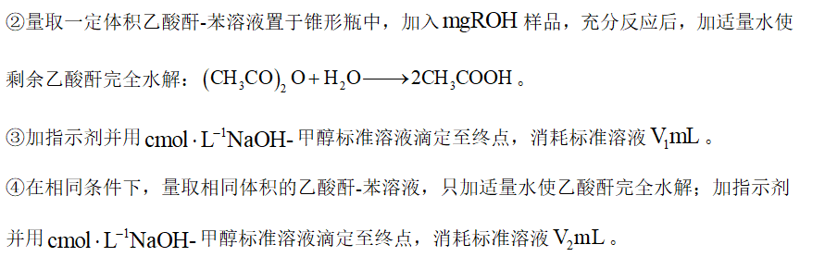


Slide 29
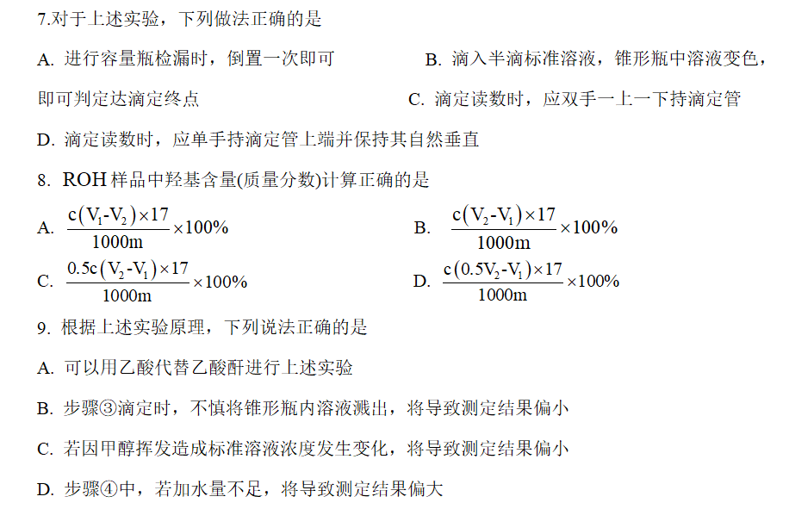
























































Slide 30
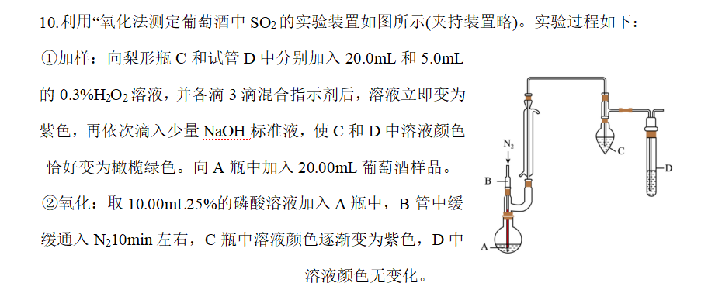

Slide 31
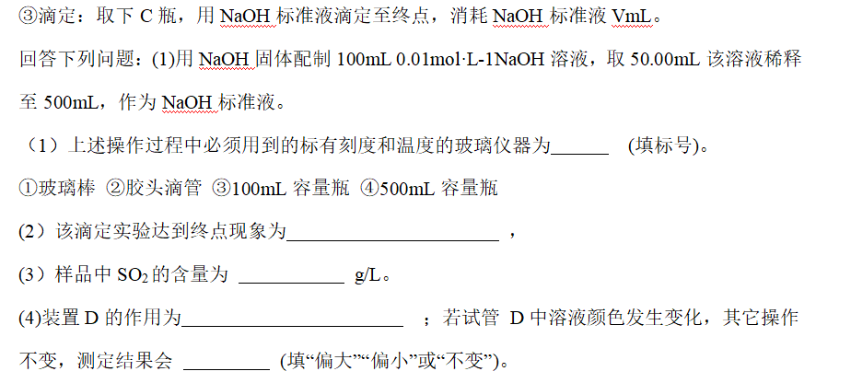

Slide 32
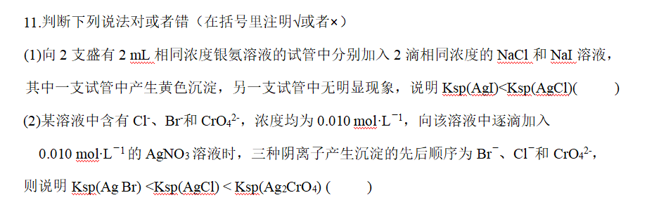

Slide 33
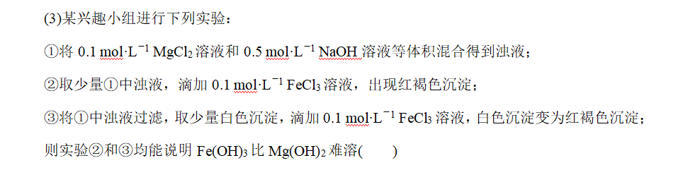

Slide 34
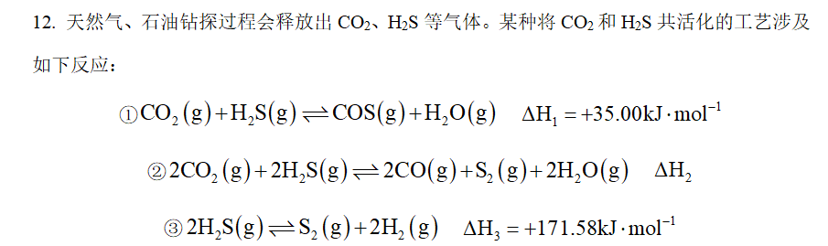

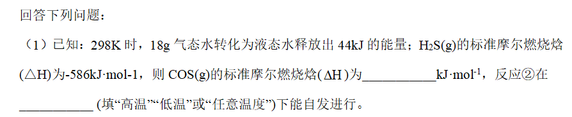

Slide 35
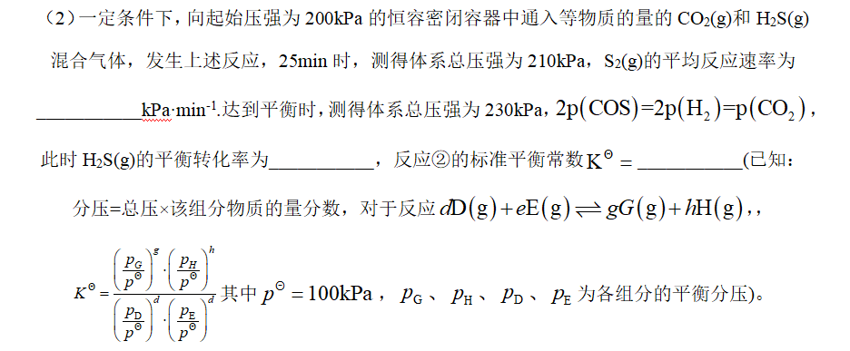

Slide 36
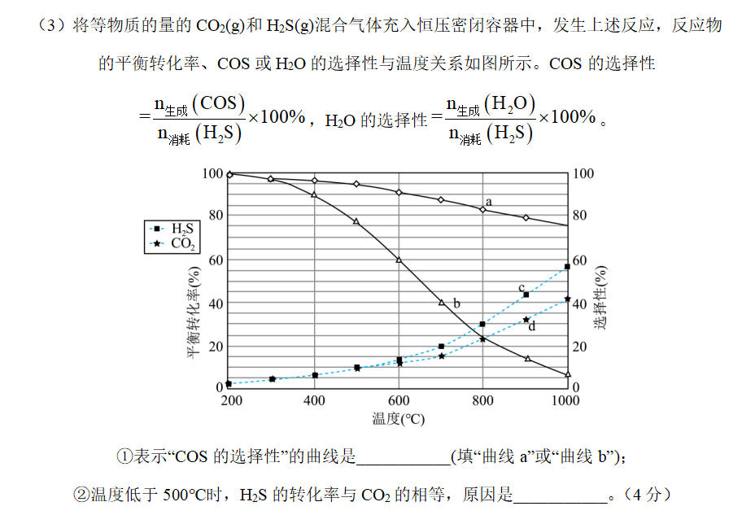

Slide 37
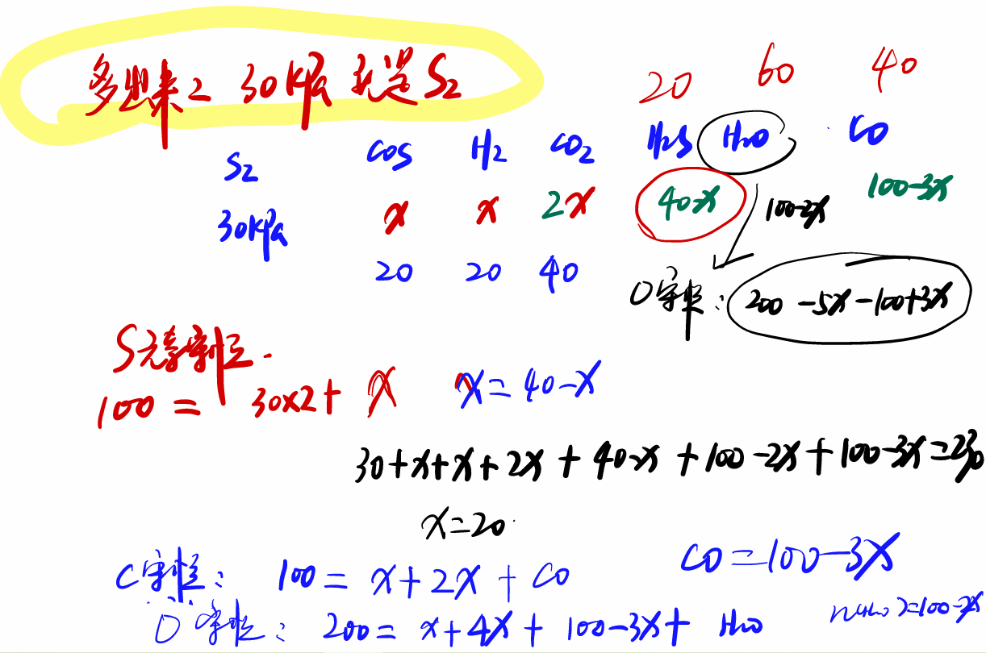

Slide 38
